Slide 1

ДОКЛАД
«О взаимодействии ОМСУ и ТОС
в решении вопросов местного значения»
Ананьев Игорь Владимирович
руководитель аппарата
администрации муниципального образования
город Алексин

Slide 3


Slide 4
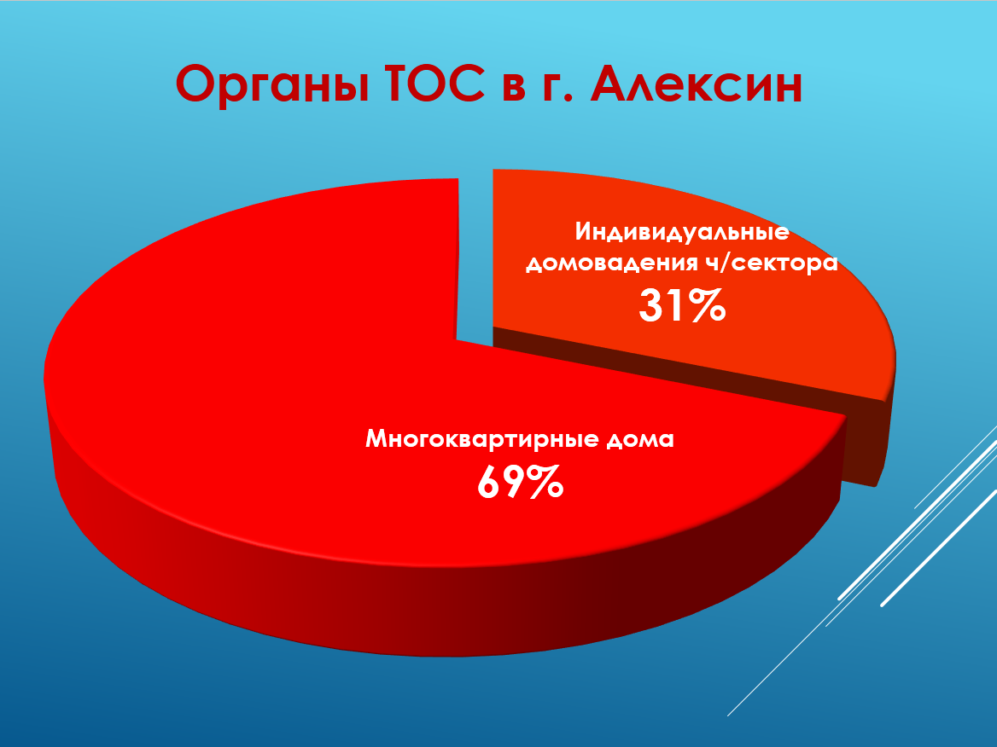

Slide 5
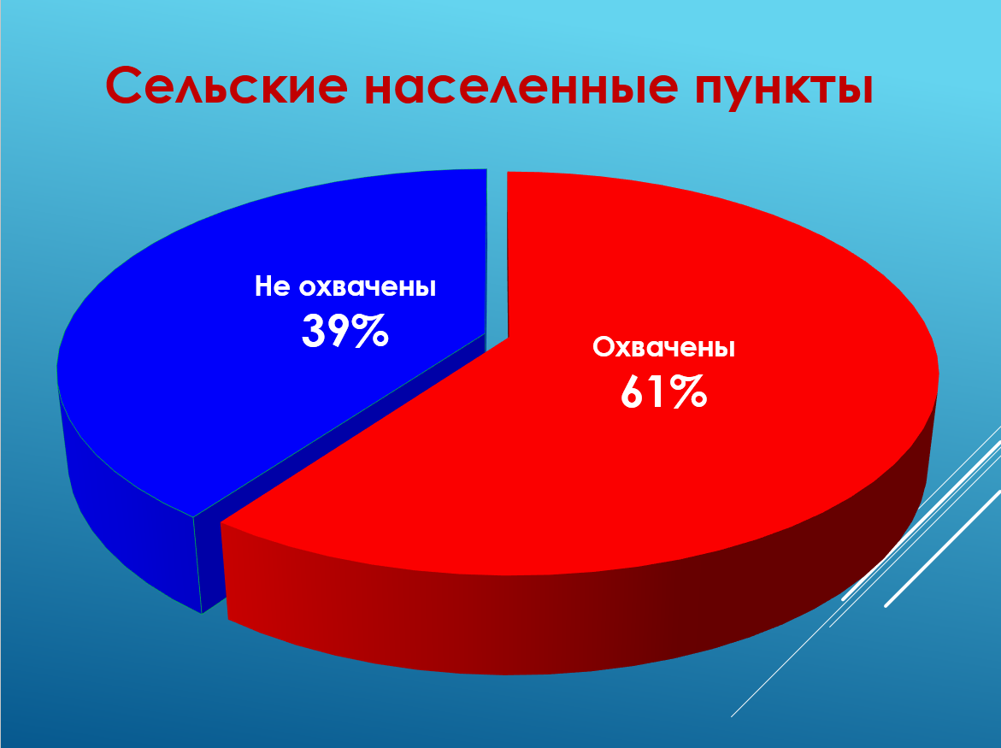

Slide 6
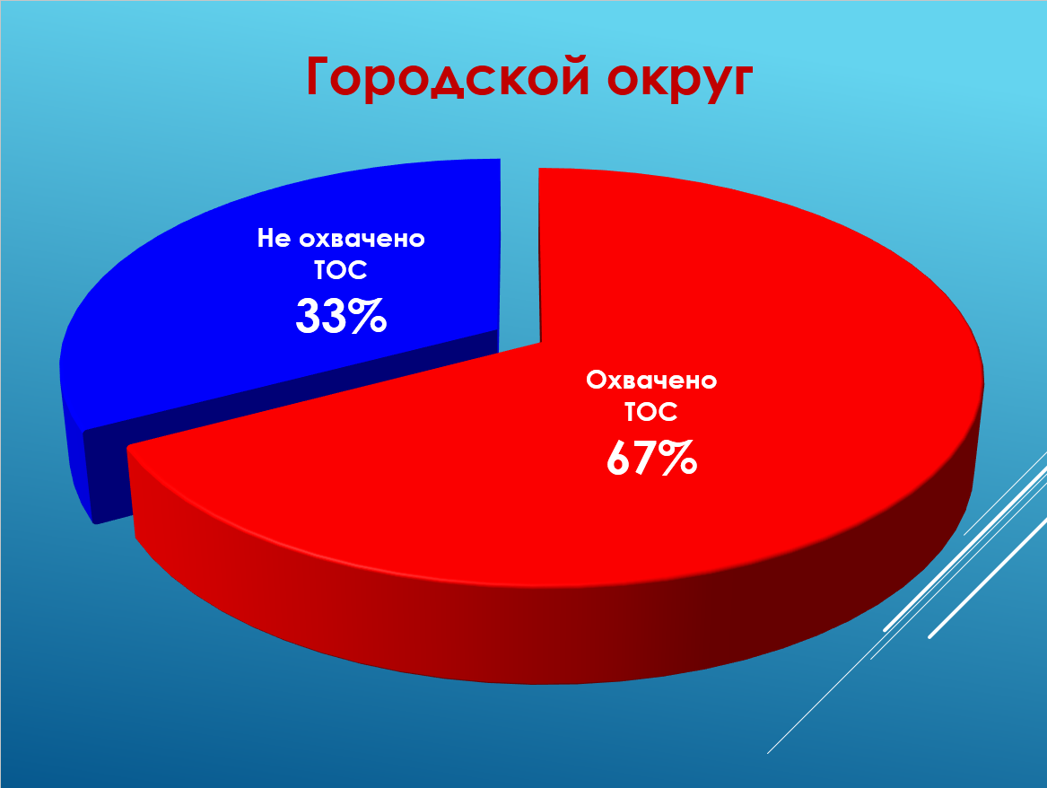

Slide 9


Slide 10
Взаимодействие ОМСУ и ТОС
информирование граждан по вопросам местного значения
изучение мнения населения по различным направлениям жизнедеятельности МО
привлечение населения к участию в решении вопросов местного значения и благоустройства территории проживания
содействие в реализации общественно-значимых общественных инициатив
участие в рейдах по осуществлению общественного контроля
привлечение населения к участию в общественно-значимых мероприятиях

Slide 11
Формы поддержки ТОС
сотрудничество
ОМСУ и ТОС
развитие активности участия населения через ТОС
взаимодействие между ТОС, НКО и бизнесом
информационное обеспечение деятельности ТОС
финансово-экономическая

Slide 12
Сотрудничество ОМСУ и ТОС:
•юридическая, организационная и методическая помощь ТОС;
•совместные мероприятия;
Формы поддержки ТОС
•обучение актива ТОС;
•встречи должностных лиц ОМСУ с активом ТОС и населением;
•выездные приемы граждан по личным вопросам;
•семинары, «круглые столы», съезды актива ТОС.

Slide 13
Развитие активности участия
населения в ТОС:
• реализация муниципальных программ;
Формы поддержки ТОС
• привлечение к участию в публичных слушаниях;
• привлечение к участию в общественно- значимых мероприятиях.

Slide 14
Укрепление взаимодействия между ОТОС, НКО и малым/средним бизнесом:
• осуществление совместных общественно-полезных инициатив;
• совместные мероприятия;
Формы поддержки ТОС
• распространение опыта работы ТОС

Slide 15
Информационное обеспечение деятельности ТОС:
• подготовка и издание информационных материалов по вопросам деятельности ТОС;
Формы поддержки ТОС
• выпуск информационных листков для населения;
• привлечение СМИ к освещению опыта и результатов деятельности ТОС

Slide 16
Финансово‑экономическая поддержка ТОС
• предоставление на безвозмездной основе помещений;
• обеспечение оргтехникой и телефонной связью;
• подписка на «Алексинские вести» и «Тульские известия»;
Формы поддержки ТОС
• ежемесячное вознаграждение актива КТОС (председателей, заместителей и секретарей);
• конкурсы на получение муниципальных грантов
(для поддержки общественно-полезных проектов ТОС);
• привлечение спонсоров к реализации общественных инициатив и проектов

Slide 17
Функции ТОС в сфере ЖКХ и благоустройства
• информационно-разъяснительная работа среди населения;
• участие в приеме работ по благоустройству территории и ремонту жилищного фонда, дорог и тротуаров;
• защита прав и законных интересов населения на получение качественных услуг ЖКХ;
• участие в реализации планов благоустройства территории;
• участие в общественном контроле.

Slide 18
Перспектива в сфере ЖКХ и благоустройства
• бюджетное финансирование ТОС
(выделение субсидий на реализацию социально-значимых проектов и пр.)
• хозяйственная деятельность
(содержанию МКД, благоустройству территории как за счет средств граждан, так и по договору с ОМСУ, с управляющей компанией)
• организация и проведение общественных работ
(благоустройство территории: озеленение, оборудование мест отдыха, и д/площадок, ремонт дорог и тротуаров, вывоз ТБО и др.)

Slide 19
Формы общественного контроля ТОС
общественный мониторинг
общественное обсуждение
участие в публичных слушаниях
участие представителей ТОС в осуществлении общественного контроля в составе контролирующих органов
(групп, комитетов, комиссий)

Slide 20
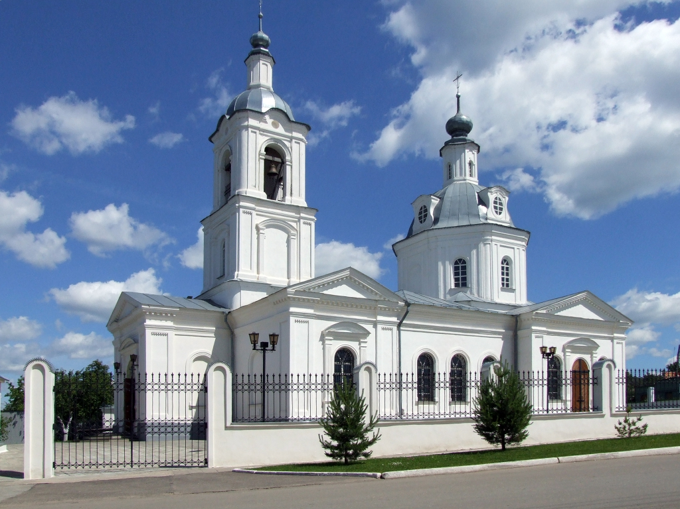
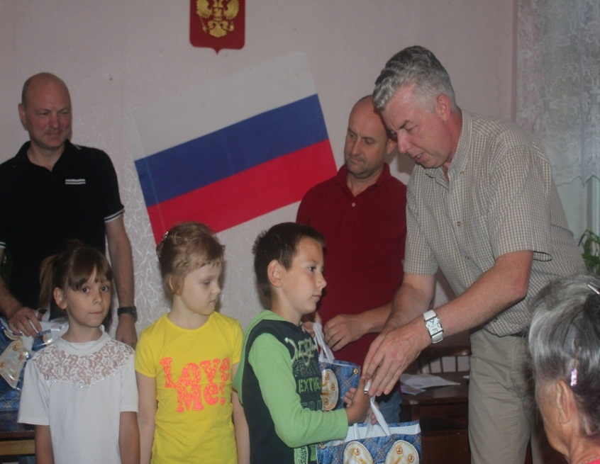

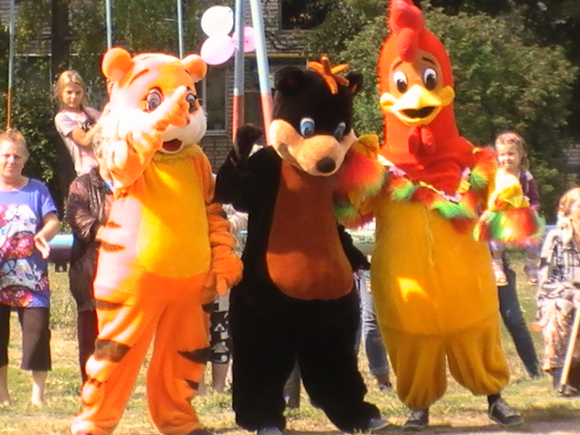

Первый раз в 1 класс
Возрождение
БЛАГОТВОРИТЕЛЬНЫЕ АКЦИИ
Милосердие
Новогодняя сказка

Slide 21
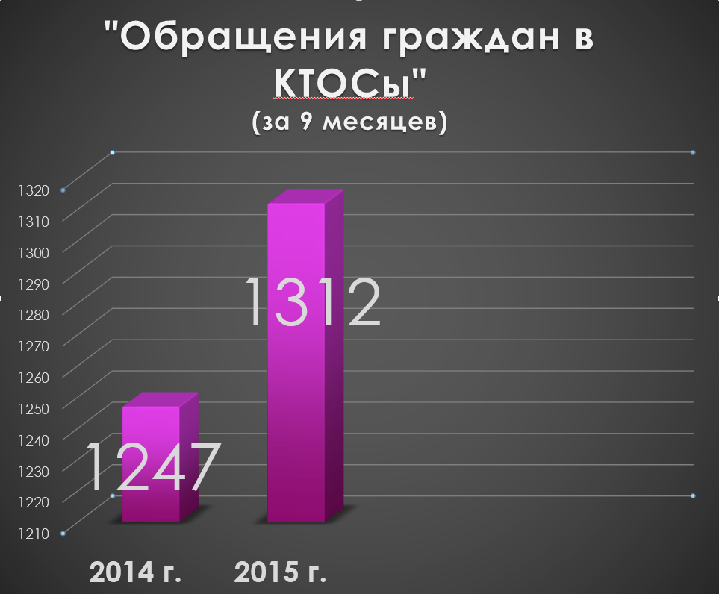

Slide 22
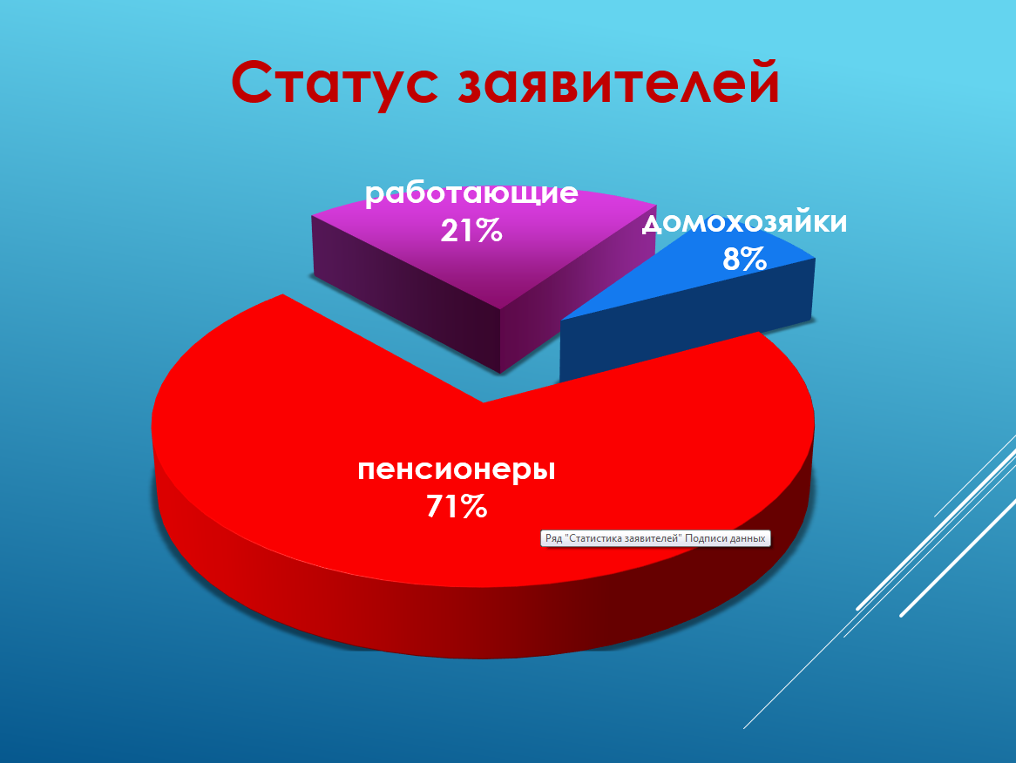

Slide 23
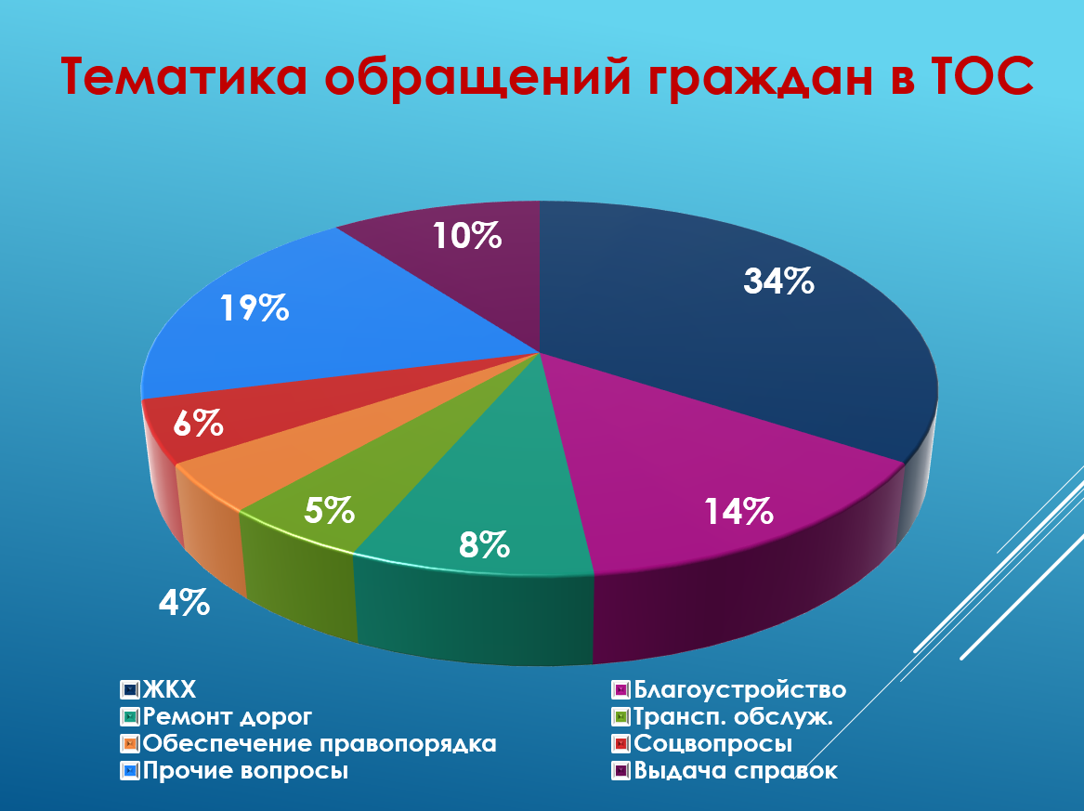

Slide 24

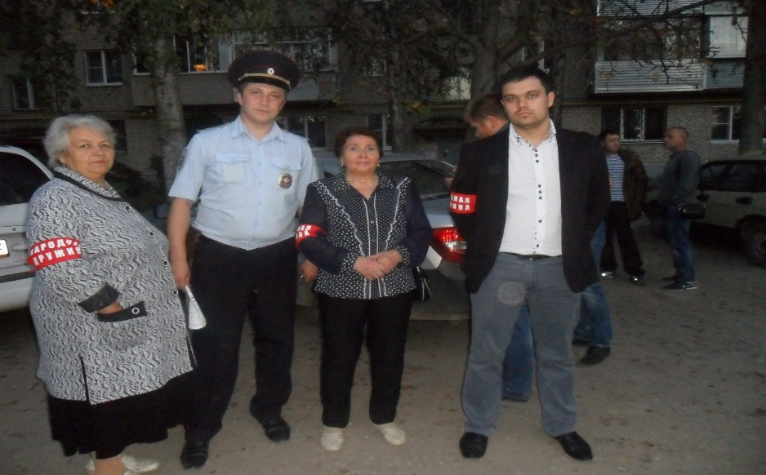
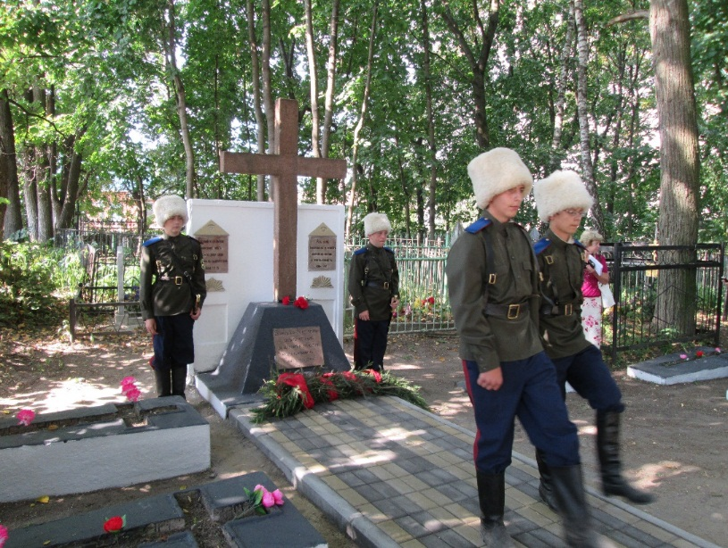
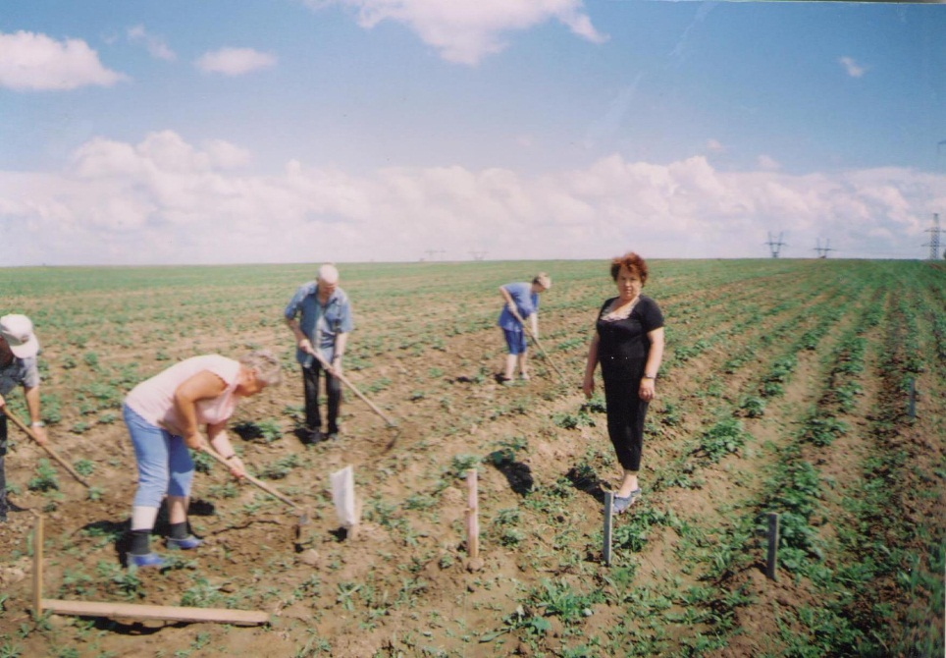
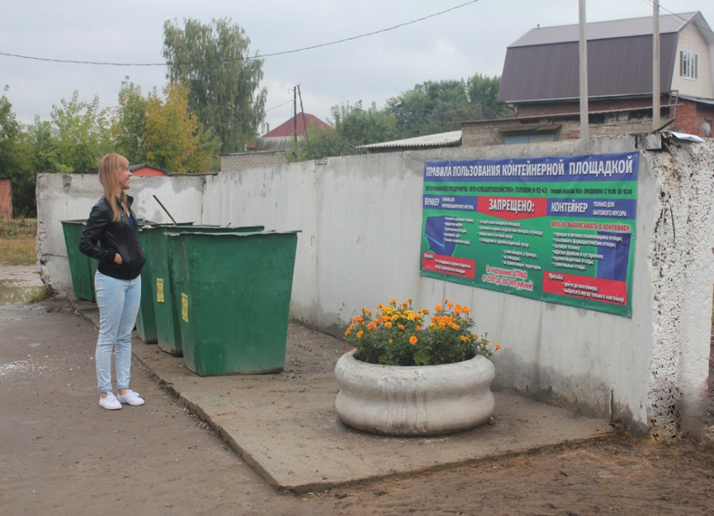
Всего 142 объекта
Народная дружина
Мост поколений 1
Выделение участков
Образцовая КП

Slide 25
Проблемы ТОС
дефицит общественников
дефицит времени у работающего актива
«иждивенческая позиция» населения
финансовая необеспеченность деятельности ТОС
недостаточность материального стимулирования активистов ТОС

Slide 27
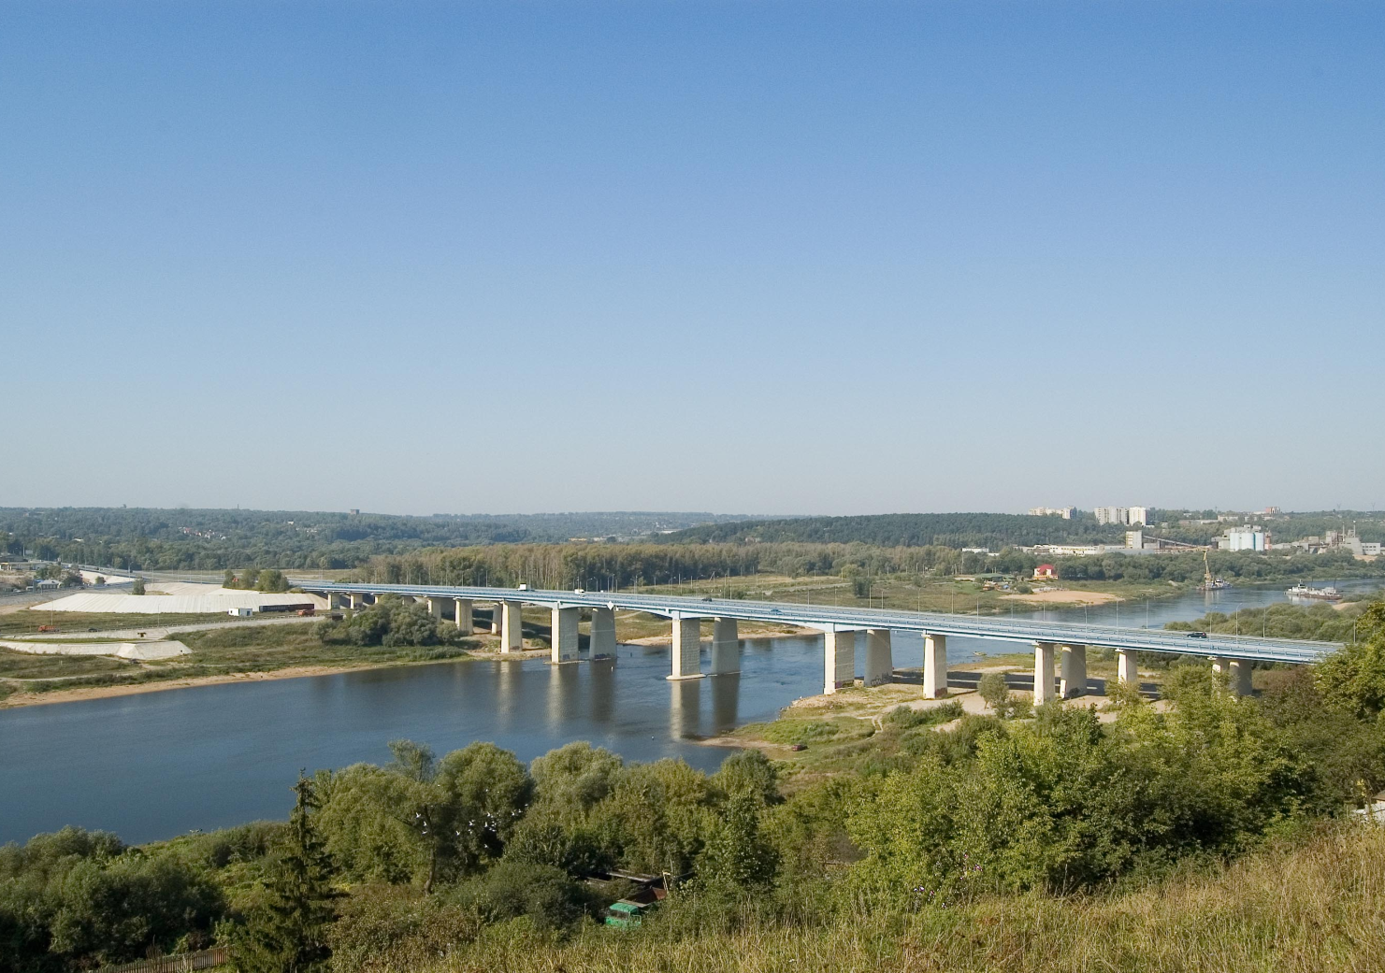
Алексин

